Slide 1

MEDTECH SIEM
SIEM PME
MEGUEDAD Johanna / LANGUEDOC Clément – 4SI3 ESGI – 2025/2026

Slide 2
SOMMAIRE
Présentation de l’équipe
Présentation de l’entreprise
Présentation technique
Améliorations
Conclusion

Slide 3



L’EQUIPE
LANGUEDOC CLEMENT
MEGUEDAD Johanna
Passionnés de cybersécurité, nous nous sommes lancé le défi de créer notre propre SIEM, dédié aux PME qui souhaitent sécuriser leur SI.

Slide 4
L’ENTREPRISE
MedTech SIEM est une solution de SIEM créée en 2026 pour toute les PME ayant besoin de protection.
Par Meguedad Johanna, Abadi Mehdy et Languedoc Clément.
Pensée pour les infrastructures les PME, elle a pour objectifs :
Centraliser la collecte des logs de l'ensemble de l'infrastructure en temps réel
Détecter les menaces grâce à des règles de corrélation (brute-force, password spraying, compromission de comptes…)alignées sur MITRE ATT&CK
Alerter les équipes et offrir un tableau de bord clair avec recherche avancée
Rendre la cybersécurité accessible aux PME avec une offre simple et un prix transparent

Slide 5
CIBLE
PROJET
OBSERVATION
ET APRES ?
Notre SIEM propose les mêmes performances qu’ELK, Splunk etc. mais à coût largement inférieur
Les petites entreprises sont notre première cible puisqu’elles n’ont en général pas de budget pour la sécurité du SI.
La sécurité du SI est toujours un équilibre entre coût et risque

Slide 6

Présentation technique du SIEM MedTech

Slide 7
Architecture de l’application :
Frontend : React (pk react?)
React : Vite et Axum
Backend : Rust (pk Rust?)
Pourquoi Vercel pour le déploiement frontend
Pourquoi OVH pour noms de domaines
API et middleware (pouvoir expliquer le choix de la logique d’implémentation)
Écosystème moderne
Bibliothèques utilisées :
Axum → API REST
Tokio → programmation asynchrone
SQLx → PostgreSQL
Serde → JSON
JWT → authentification

Slide 8
Architecture de l’application : Rust
Performance
Langage compilé très performant.
Faible consommation mémoire.
Temps de réponse rapides pour traiter un grand volume de logs.
Adapté aux contraintes d'un SIEM qui peut recevoir des milliers d'événements.
Sécurité mémoire
Rust élimine les erreurs classiques :
buffer overflow (expliquer)
use-after-free (expliquer)
data races (expliquer)
grâce à son système d'ownership et de borrowing.
Un point essentiel pour un logiciel dédié à la cybersécurité.
Concurrence native
Le SIEM traite plusieurs tâches simultanément :
réception des logs
analyse
corrélation
génération d'alertes
réponses API
Rust permet une programmation concurrente sûre avec Tokio, sans risque de data races.

Slide 9
Architecture de l’application : Rust
Pourquoi ne pas avoir choisi Java, Python ou Node.js ?
Technologie | Limites
Python | Interprété, moins performant pour un moteur temps réel
Java | Plus lourd en mémoire
Node.js | Très adapté aux API mais moins performant pour un moteur d'analyse intensif
Rust | Excellentes performances + sécurité mémoire + faible consommation de ressources

Slide 10
Architecture de l’application : React
SPA (Single Page Application)
L'interface ne recharge jamais complètement la page.
Les données sont mises à jour dynamiquement.
Cela améliore :
la fluidité
la rapidité
l'expérience utilisateur.
Bibliothèques utilisées :
React Router
TypeScript
Fetch API

Slide 11
Architecture de l’application : Vercel
Déploiement continu
Chaque push GitHub déclenche automatiquement :
le build
le déploiement
la mise en production
Sans intervention manuelle.
Adapté aux app faites en React

Slide 12
Ingestion des logs
Notre SIEM a une bonne scalabilité. Il est capable de gérer l’ingestion de milliers de logs car il ne les stocke pas en base de données, nous avons intégrer une logique de ‘queue’ (à compléter)
La réception des logs est séparé du traitement des logs (traitement asynchrone) pour éviter une surcharge
HTTP → Queue → Worker → Batch DB → Rule Engine async

Slide 13
Politique
Stockage des logs par défaut 1 an mais une demande peut-être faite pour modifier cette durée.
Une adresse mail de support existe pour tout problème rencontré
Un compte premier administrateur existe et est accessible uniquement par les membres de Medtech.

Slide 14
Incorporation du SIEM
Comment allons nous incorporer notre SIEM au réseau d’une entreprise ? TRES IMPORTANT ON DOIT absolument savoir ça !!!
Voir documentation Splunk : comment intégrer Splunk à son entreprise ? Recopier doc.

Slide 15
Règles et alertes
Logique d’implémentation des règles (logique simple pour faciliter l’ajout de nouvelles règles)
Expliquer 5 règles dans le détail (les 5 plus pertinentes)
Comprendre notre code (script de règles notamment)

Slide 16
Scan de vulnérabilités
Nous avons utilisé nuclei pour effectuer nos scans de vulnérabilités sur notre application.
nuclei -target https://www.medtech-security.tech
Aucune vulnérabilité connue n'a été détectée par les templates Nuclei utilisés lors de ce scan. Le résultat nous indique cependant que des headers de sécurités sont manquants. (quest ce que ça signifie ???)

Slide 17
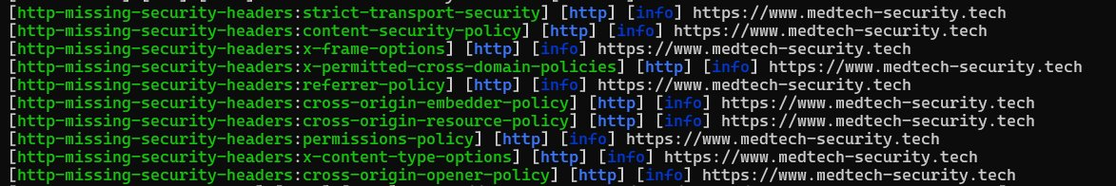
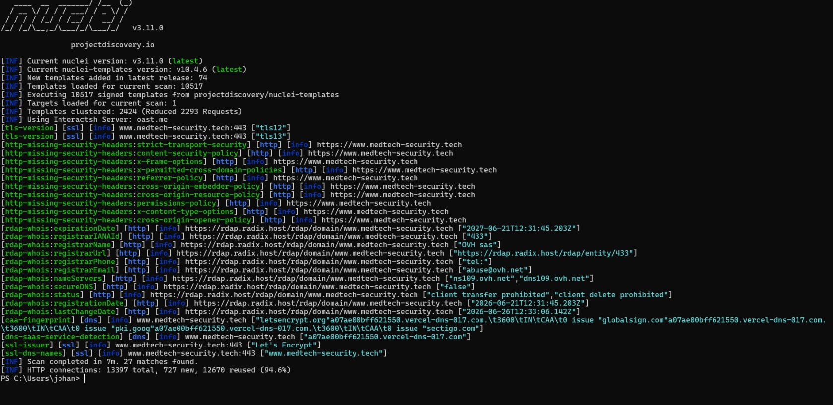
Scan de vulnérabilités avec Nuclei

Slide 18
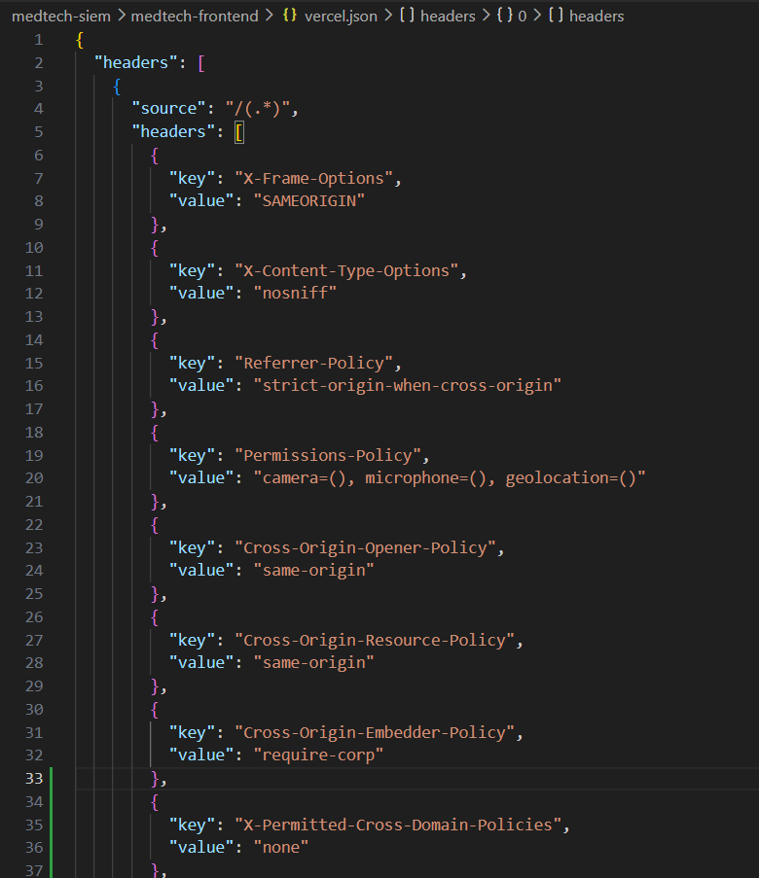
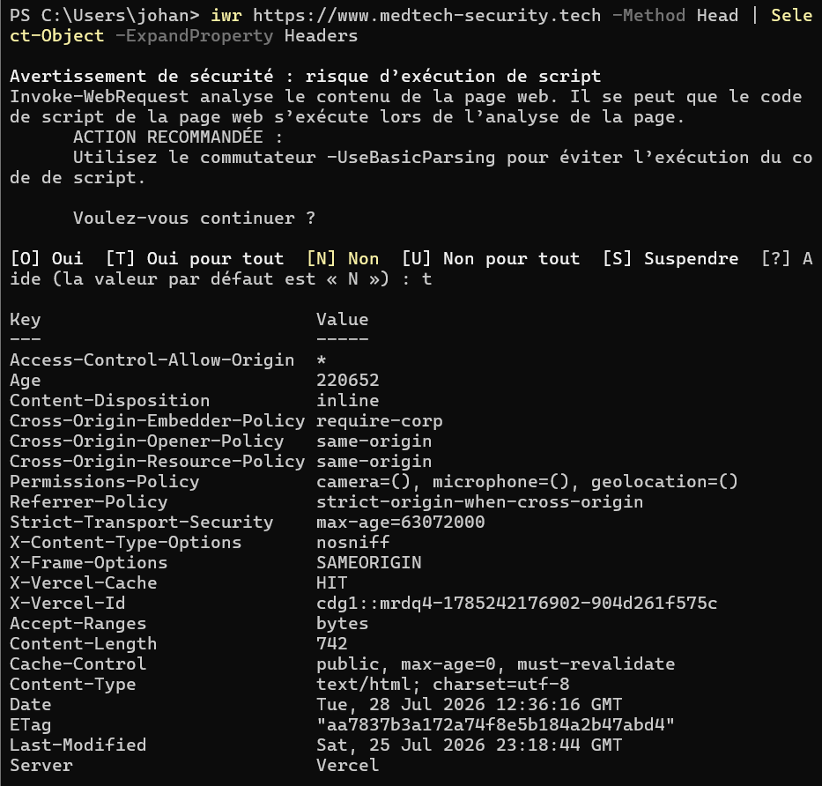
Scan de vulnérabilités
Remédiation – modification du fichier vercel.json pour envoyer les headers manquants, on renvoie une requête et on voit que les headers manquants sont bien envoyés :

Slide 19
Scan de vulnérabilités
On évite : Faille XSS, clickjacking, redirections http, non-divulgation au navigateur des token dans l’url
18
Notes:
18

Slide 20
Améliorations possibles
Notre projet est en cours de perfectionnement, nous avons encore quelques améliorations à apporter telles que :
Système de paiement (Stripe)
Email automatique généré lorsqu’une alerte avec une criticité élevée est détectée
Infra virtualisée avec exemple d’incorporation du SIEM
Plus de granularité dans les permissions des utilisateurs
Patch des vulnérabilités détectées avec d’autres outils de scan de vuln tels que nessus (payant)

Slide 21
Merci
Brita Tamm​
502-555-0152
brita@firstupconsultants.com
www.firstupconsultants.com

